Slide 1


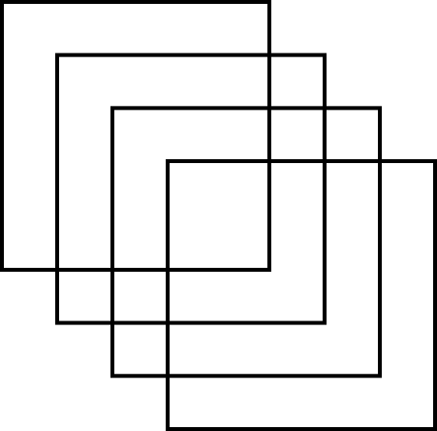


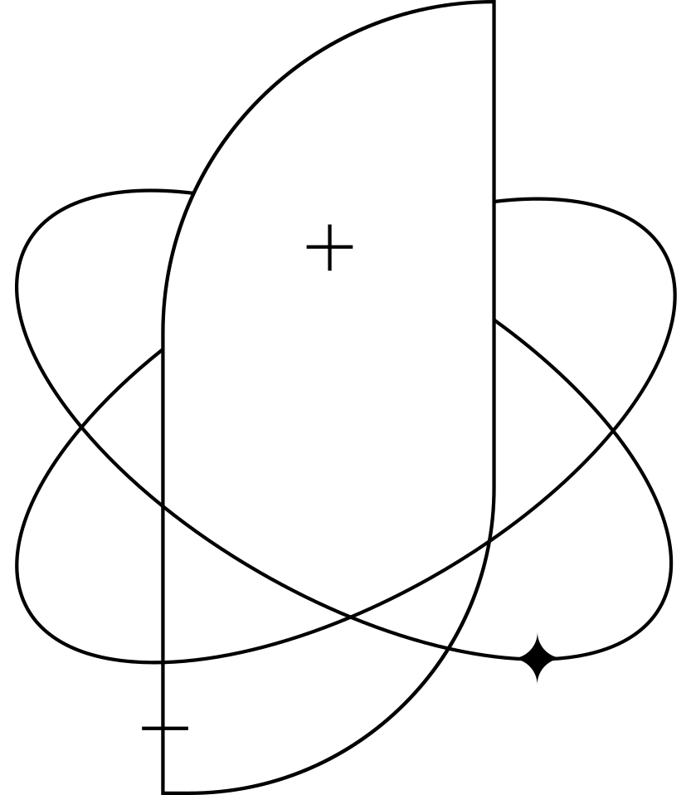

USO DE TÉCNICAS DE DESENFOQUE CON REDES NEURONALES CONVOLUCIONALES
Por Rommel Yoshimar Condori Muñoz
Asesor: Yuri Ccoicca Pacasi
Sandra Haro

Slide 2

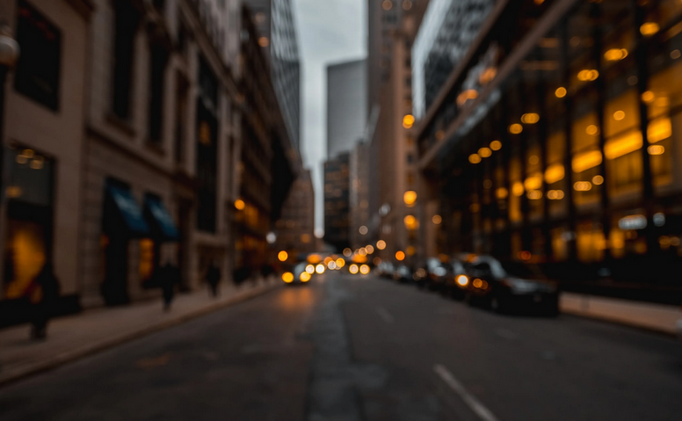

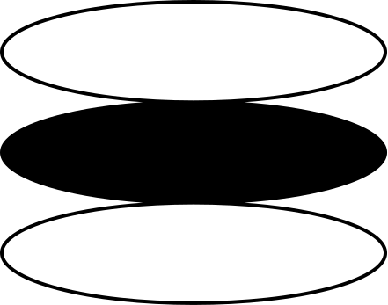

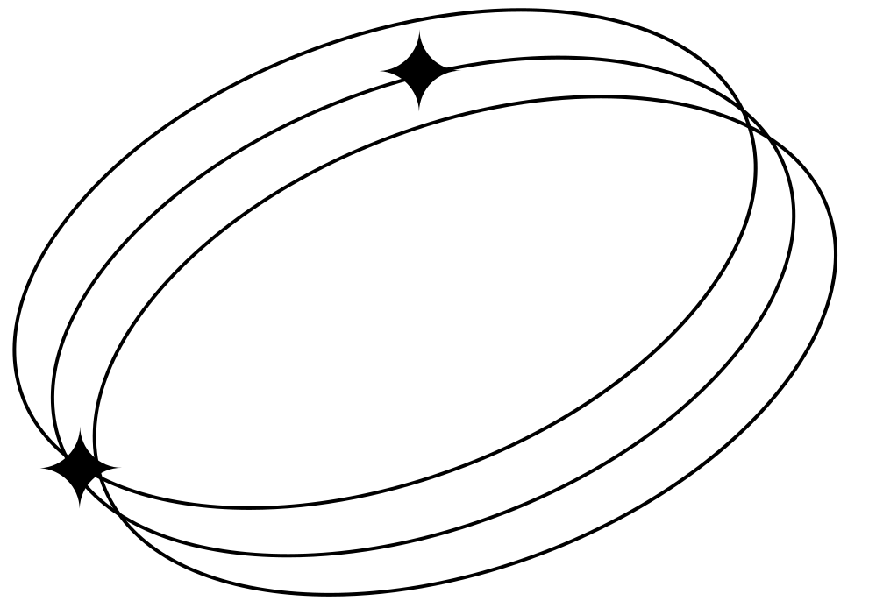
Introducción
Las imágenes borrosas son un desafío común en la fotografía. Aunque parezcan nítidas inicialmente, al transferirlas al ordenador se vuelven inutilizables debido a la falta de nitidez.
01

Slide 3
Introducción
Para abordar esto, utilizaré redes neuronales convolucionales, especializadas en procesar imágenes. Estas redes extraen características ocultas imperceptibles al ojo humano, haciéndolas ampliamente empleadas en aplicaciones de visión artificial como reconocimiento, localización y detección de objetos.
Es importante evaluar la utilidad de las Redes Neuronales Convolucionales para la aplicación de desenfoque de imágenes. Los codificadores automáticos las utilizan de manera óptima para abordar este problema
02

Slide 4


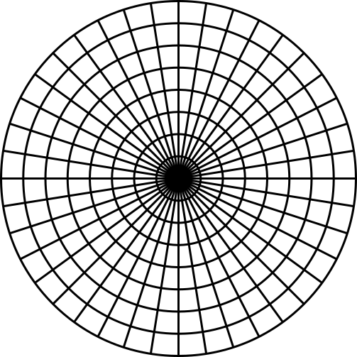
Objetivos
Objetivo General
Lograr desenfocar imágenes implicando conceptos de Redes Neuronales Convolucionales.
03

Slide 5
Objetivos
Objetivo 01
Difuminar imágenes
Objetivo 02
Construir una arquitectura de red neuronal convolucional.
Objetivo 03
Hacer que el modelo se ajuste a los datos de entrada.
Objetivo 04
Predecir con el modelo entrenado para desenfocar la imagen.
04

Slide 6
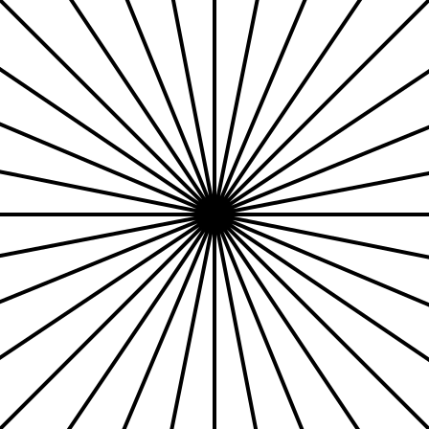
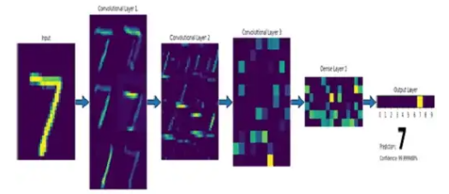
Marco Teórico
Redes Neuronales Convolucionales
Las redes neuronales convolucionales son algoritmos de Deep Learning diseñados para procesar imágenes.
Utilizan pesos para distinguir elementos en la imagen y han sido fundamentales en el desarrollo de la Visión por Computadora.
Estas redes contienen capas ocultas que detectan líneas, curvas y se especializan en reconocer formas complejas, como rostros y siluetas.
Sus tareas comunes incluyen detección o categorización de objetos, clasificación de escenas e imágenes en general, utilizando los píxeles de entrada de la imagen.
05

Slide 7
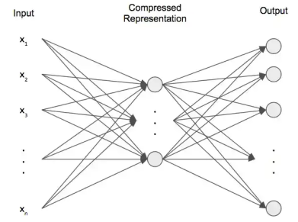
Marco Teórico
Codificadores automáticos
Los codificadores automáticos toman una imagen y la comprimen en un formato más pequeño. Estos detalles comprimidos se pueden utilizar para recrear la misma imagen o generar nuevas imágenes. Son fundamentales para la recreación e generación de imágenes, y se emplean en redes adversarias generales.
06

Slide 8
Marco Teórico
Funciones de pérdida
La función evalúa la discrepancia entre las predicciones y los valores reales. Una menor discrepancia indica un mejor rendimiento de la red neuronal. Minimizar esta función implica reducir las discrepancias ajustando los pesos de la red neuronal.
Error Cuadrático Medio
El error cuadrático medio (ECM) es una métrica que mide la diferencia promedio al cuadrado entre las predicciones y los valores reales, cuantificando la precisión de un modelo predictivo.
07

Slide 9
Marco Teórico
Desenfoque de imágenes
El desenfoque de imagen es una tarea clásica en visión por computadora. Su objetivo es recuperar una imagen nítida a partir de una imagen de entrada borrosa, causada por factores como la falta de enfoque, movimiento de la cámara o movimiento rápido del objetivo.
El desenfoque de una imagen se logra mediante la convolución con un filtro de paso bajo. Esta técnica reduce el ruido y los bordes al disminuir el contenido de alta frecuencia en la imagen. Como resultado, los bordes pueden aparecer ligeramente desenfocados, aunque existen técnicas que preservan los bordes.
08

Slide 10
Marco Teórico
Promedio
Se utiliza para suavizar la imagen al reemplazar el valor de cada píxel por el promedio de los valores de sus píxeles vecinos. Esto ayuda a reducir el ruido y eliminar detalles no deseados.
Medio
Es una técnica que reemplaza cada píxel con el valor medio de los píxeles vecinos, lo que suaviza la imagen y reduce el ruido sin eliminar bordes o detalles importantes.
09

Slide 11
Marco Teórico
Bilateral
El filtrado bilateral es una técnica de procesamiento de imágenes que preserva los bordes mientras reduce el ruido, suavizando la imagen sin eliminar detalles importantes. Combina información espacial y de intensidad para lograr un filtrado suave y efectivo, manteniendo la calidad visual de la imagen.
Gaussiano
El filtro gaussiano es una técnica de procesamiento de imágenes que suaviza la imagen al promediar los valores de los píxeles vecinos, utilizando una distribución gaussiana para dar más peso a los píxeles cercanos y menos peso a los más alejados, lo que resulta en un efecto de desenfoque suave.
10

Slide 12
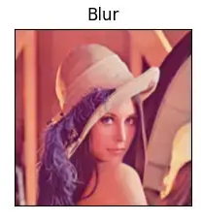
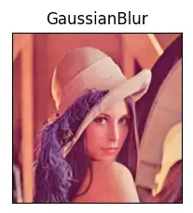
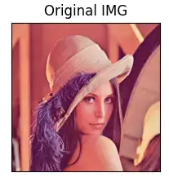
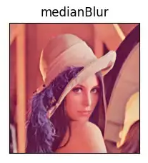
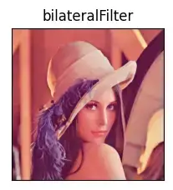
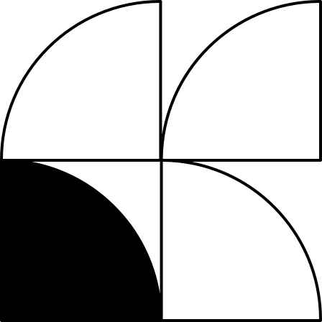
Marco Teórico
11

Slide 13
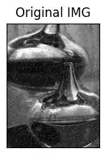
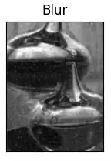
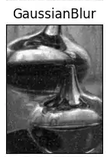
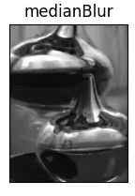
Marco Teórico
12

Slide 14
Marco Metodológico
Software
Python 3.9 (Anaconda3)
Jupyter Notebooks (Google Collab)
Librerias
Keras
Tensorflow
Pandas
OpenCV
Matplotlib.Pytplot
h5py
13

Slide 15
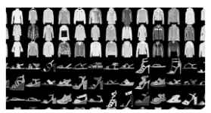
Marco Metodológico
Recursos
El conjunto de datos Fashion-MNIST es una colección de imágenes proporcionada por la librería Keras. Contiene 60,000 ejemplos en el conjunto de entrenamiento y 10,000 ejemplos en el conjunto de prueba. Cada ejemplo es una imagen en escala de grises de 28x28 píxeles, etiquetada en una de las 10 clases posibles.
Cada píxel tiene un valor entre 0 y 255, que representa la claridad u oscuridad del píxel. Los conjuntos de datos de entrenamiento y prueba tienen 785 columnas,
14

Slide 16
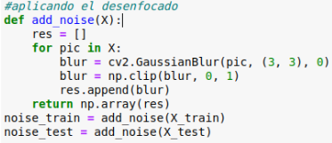
Marco Metodológico
Implementación
Desenfoque
Como ninguna de las imágenes en el conjunto de datos está borrosa, se crea un nuevo conjunto a partir de las imágenes existentes aplicándoles un desenfoque. Para difuminarlas, se utiliza la función GaussianBlur del paquete OpenCV con un tamaño de núcleo de 3x3.
17

Slide 17
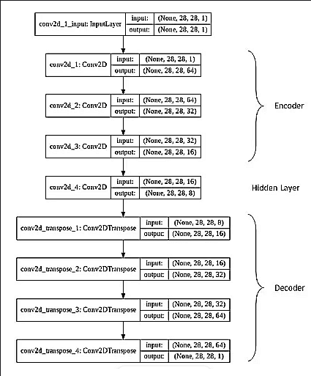
Marco Metodológico
Implementación
Arquitectura
Las primeras conv2d_1, conv2d_2, conv2d_3 representan el codificador , conv2d_4 representan la capa oculta y todas las demás capas Conv2DTranspose representan el de- codificador . Tomando en cuenta que, la dimensión de salida debe ser la misma que la dimensión de entrada.
18

Slide 18
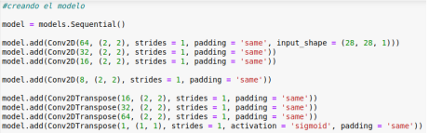
Marco Metodológico
Implementación
Arquitectura
19

Slide 19

Marco Metodológico
Implementación
Entrenamiento del Modelo
Una vez que el modelo se ajusta a los datos de entrada, ahora es el momento de predecir las imágenes desenfocadas.
20

Slide 20
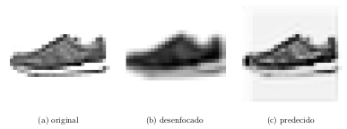
Resultados
Desenfoque Gaussiano
21

Slide 21
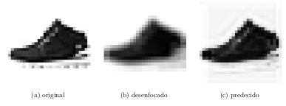
Resultados
Desenfoque Promedio
22

Slide 22
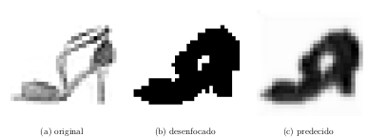
Resultados
Desenfoque Medio
23

Slide 23
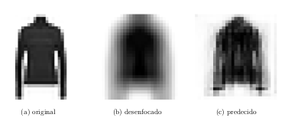
Resultados
Desenfoque de Filtro Bilateral
24

Slide 24
Resultados
Eficiencia del Modelo
Modelo | Porcentaje de Error
Gaussiano | 1.65%
Promedio | 2.46%
Medio | 17.94%
Filtro Bilateral | 8.46%
25

Slide 25
Conclusión
Se logró desenfocar las imágenes mediante las técnicas propuestas; Se pudo observar que las imágenes predichas son similares a las imágenes originales debido a su bajo porcentaje de error, salvo el desenfocado Medio que salió alto. Por lo tanto el modelo entrenado fue correcto.
26

Slide 26
Trabajos futuros
El trabajo actual nos sirve para evaluar como nuevo enfoques de aprendizaje profundo pueden resolver el problema de desenfoque de imágenes.
Lo cual puede plantearse para implementación real, o estudiarse en un ambiente o contexto distinto y analizar las limitación para un contexto dinámico o de tiempo real.
26

Slide 27
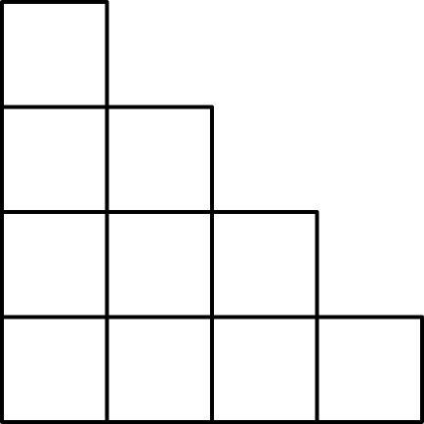
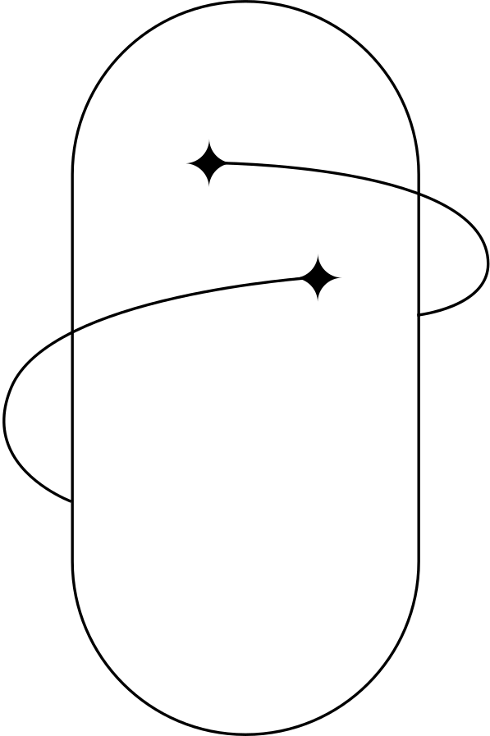
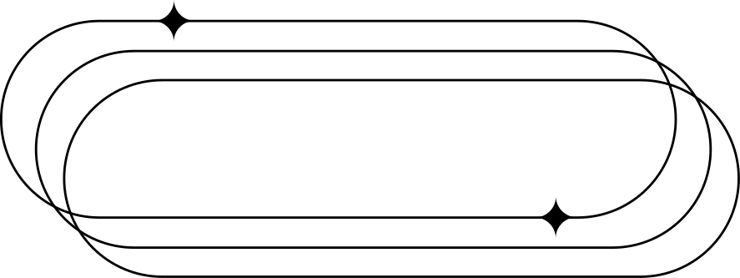
Gracias

